Slide 1
ADAGE
Application dédiée à la généralisation de l’éducation artistique et culturelle (EAC)
Je renseigne ou MODIFIE mes projets
Pour vous connecter à ADAGE :
ouvrez l’intranet académique
renseignez vos identifiant et mot de passe
choisissez le domaine « Scolarité du 1er degré »
cliquez sur « ADAGE - Application dédiée à la généralisation de l'EAC » dans la rubrique « Application dédiée aux parcours éducatifs »

Slide 2
ADAGE vous permet de vous inscrire à des dispositifs et de renseigner tous vos projets d’éducation artistique et culturelle (EAC).
Les informations renseignées alimentent les attestations individuelles des parcours EAC des élèves.
Vous pourrez prendre connaissance de tous les projets EAC des équipes pédagogiques de votre école.
L’application est conçue pour faciliter le dialogue, au sein de l’école entre pairs, avec la direction, avec les partenaires culturels, pour préparer les projets, les budgets et les conseils d’école.
Demandez le profil « Rédacteur de projets » à votre directrice ou directeur pour pouvoir renseigner vos projets.
Vidéo tutoriel https://www.dailymotion.com/video/x7ypdmf (durée : 1mn17)
Les captures d’écran présentées dans ce guide sont fournies à titre d’exemple et les données sont fictives.

Slide 3
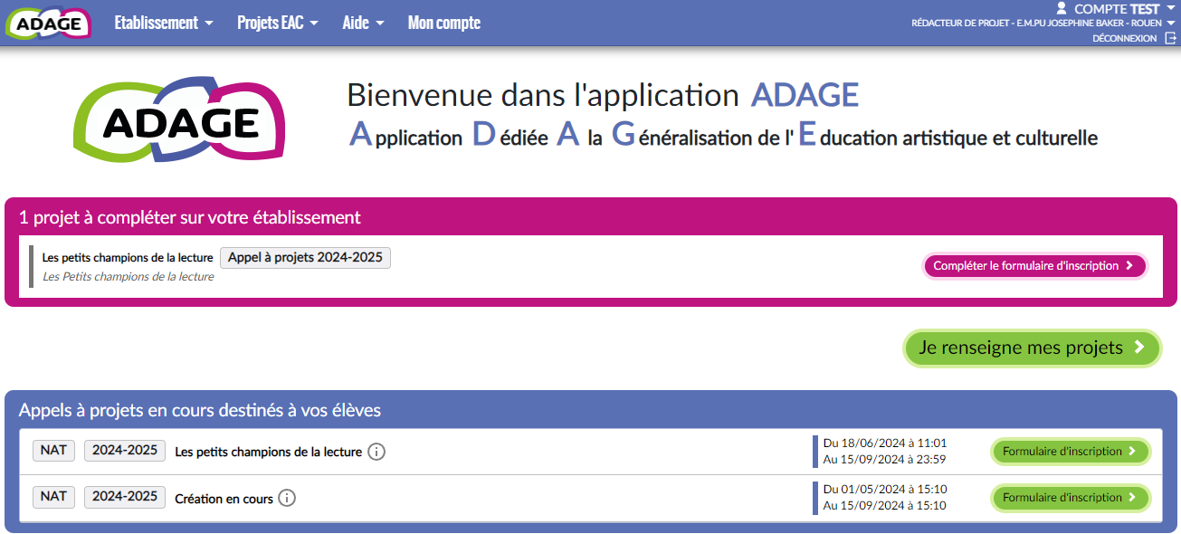
Cliquez sur l’icône pour revenir à la page d’accueil
Page d’accueil de l’application avec un profil « Rédacteur de projets »
Cliquez ici si vous reconnaissez un de vos projets, cette alerte vous permet de le modifier directement.
Appels à projets :
vous inscrivez en ligne vos classes à des dispositifs.
Année scolaire de réalisation des projets

Slide 4
2 types de FORMULAIRES
Les appels à projets
Remplir un formulaire en ligne vaut inscription au dispositif.
Tous les appels à projets destinés à votre école sont listés sur la page d’accueil d’ADAGE.
Les projets qui ne rentrent pas dans le cadre d’un appel à projets
Remplir un formulaire ne vaut pas inscription à un dispositif.
Le formulaire est déclaratif et permet d’alimenter le parcours EAC de l’élève.

Slide 5
Les appels à projets

Slide 6
Cliquez sur l’icône pour revenir à la page d’accueil
S’inscrire à un appel à projets
Cliquez sur
« Formulaire d’inscription »
pour déposer un dossier
Année scolaire de réalisation des projets

Slide 7
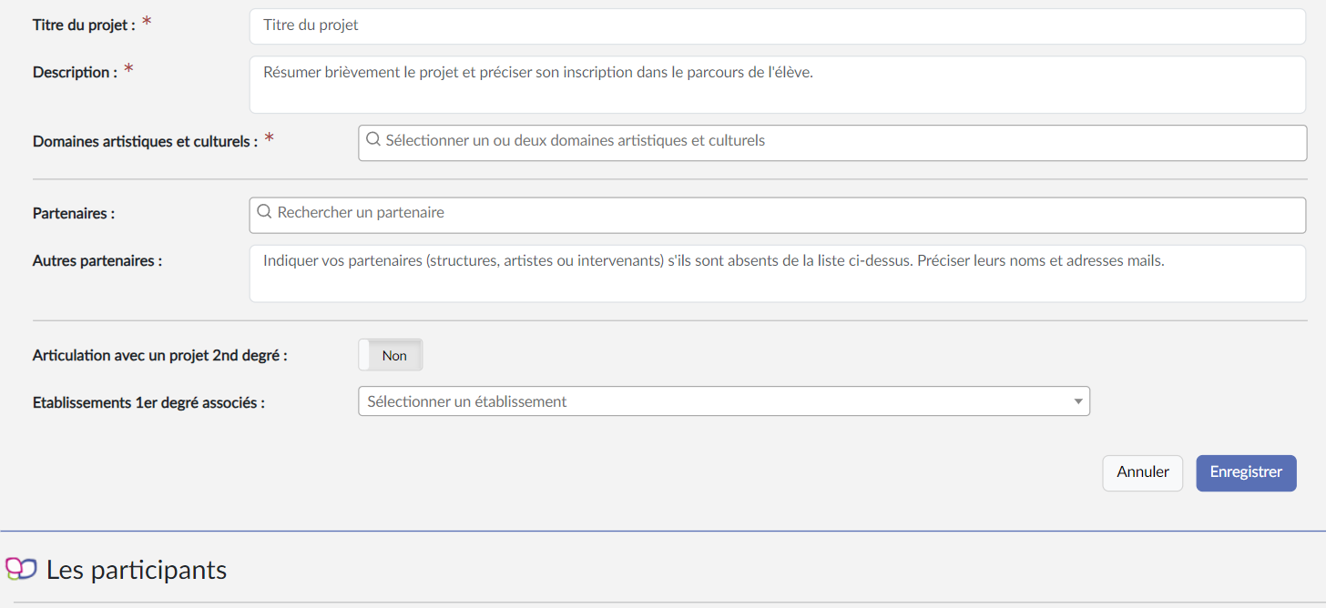
S’inscrire à un appel à projets
Renseignez le formulaire qui s’est ouvert après avoir cliqué sur « Formulaire d’inscription ».
Ce formulaire est enregistré et vous pourrez le compléter ou le modifier jusqu’à la date de fermeture du dépôt des dossiers.

Slide 8
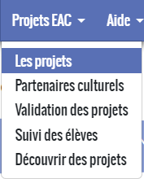
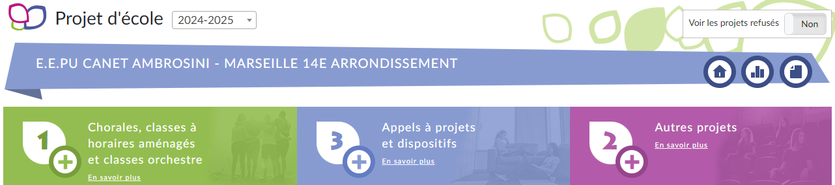
S’inscrire à un appel à projets
Pour compléter ou modifier votre dossier : Cliquez sur « Projets EAC » puis « Les projets ». Votre dossier est enregistré sur le projet d’école dans le volet bleu « Appels à projets et dispositifs ».
Choisir l’année de réalisation des projets
Retrouvez votre formulaire d’inscription en cliquant sur cette partie bleue.
Vous pouvez compléter et modifier le formulaire tant que la campagne d’inscription est ouverte.

Slide 9
Le projet d’école

Slide 10
Renseigner ou modifier des projets : le projet d’école
Choisir «Projets EAC », puis « Les projets ». Vous ouvrez ainsi le volet culturel du projet d’école. Il regroupe l’ensemble des projets d’éducation artistique et culturelle portés par les équipes pédagogiques de votre école.
Il vous permet de renseigner, modifier, supprimer ou annuler vos projets.
ATTENTION : LES APPELS À PROJETS SONT DES INSCRIPTIONS VIA ADAGE.
TOUS LES AUTRES PROJETS SONT DÉCLARATIFS et ne valent pas inscription à un dispositif.
Choisir l’année
de réalisation des projets
Chorale, classe à horaires aménagés,
classe orchestre
Projets pédagogiques liés à des dispositifs (appels à projets et hors appels à projets) : École et cinéma, Concours national de la résistance, Création en cours, appels à projets départementaux, etc.
Les Autres projets n’entrent pas dans les deux premières catégories et sont définis de manière générique : projet articulant les trois piliers de l’EAC, action de sensibilisation artistique, rencontre avec des artistes, etc.

Slide 11
Renseigner ou modifier des projets : le projet d‘école
Utiliser « + » pour créer un nouveau projet.
Vous pouvez aussi ouvrir un projet existant en cliquant sur l’une des trois catégories colorées. Ci-dessous, un exemple de la catégorie violette « Autres projets ».

Slide 12
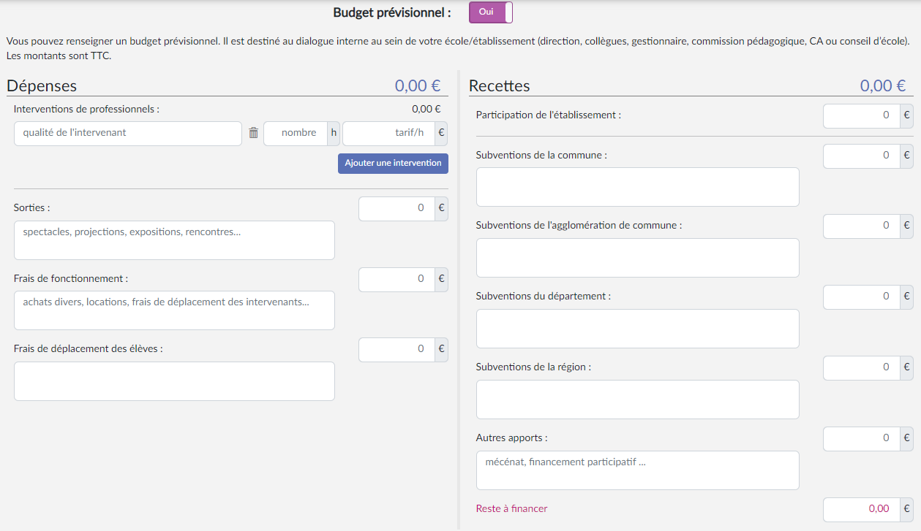
Budget prévisionnel
Pour les dispositifs hors appels à projets et les Autres projets :
Vous pouvez renseigner un budget prévisionnel.
Ce budget est destiné au dialogue interne au sein de votre école (direction, collègues, conseil d’école).

Slide 13
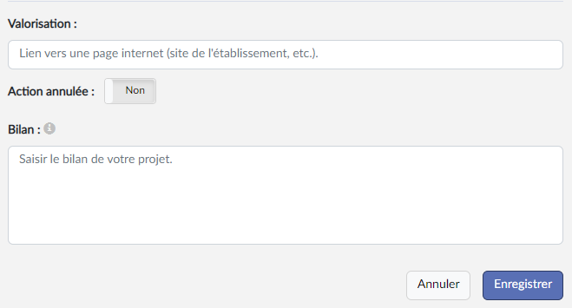
Bilan des projets
A la fin de chaque projet, complétez le bilan.
Ce bilan est partagé avec les rédacteurs de projets de votre école et la direction (directeur, IEN).
Il peut rendre compte :
- des points positifs (bénéfices pour les élèves à la fois sur le plan des apprentissages et du comportement, ouverture culturelle, rayonnement dans l’école, etc.) ;
- des difficultés (organisation, conduite du projet, partenariat, déplacements, etc.).

Slide 14
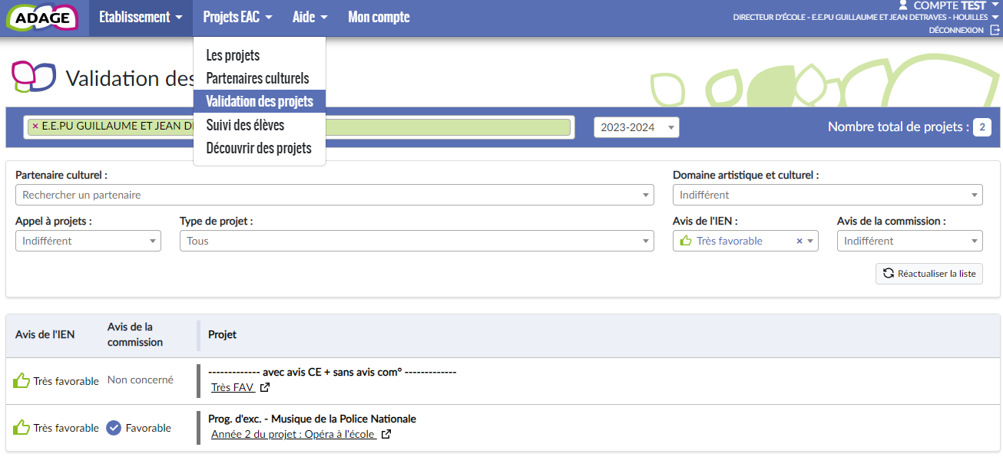
La page de « validation des projets » permet de suivre le niveau de validation de chaque projet :
avis de l’IEN et/ou avis de la commission qui étudie le projet dans le cadre d’un appel à projets.
Validation des projets
Choisir l’année
de réalisation des projets

